Slide 1
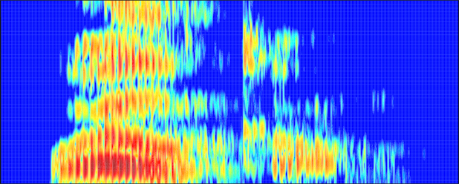
Clínica de pronunciación: Sesión 3
Jueves: 4:00-4:45
Middlebury College - 2024

Slide 2
repaso
ENEMIGO
# 1
La schwa

Slide 3

¿Qué es una schwa?
= sonido
INACENTUADO

Slide 4

inglés
Anita
español

Slide 5
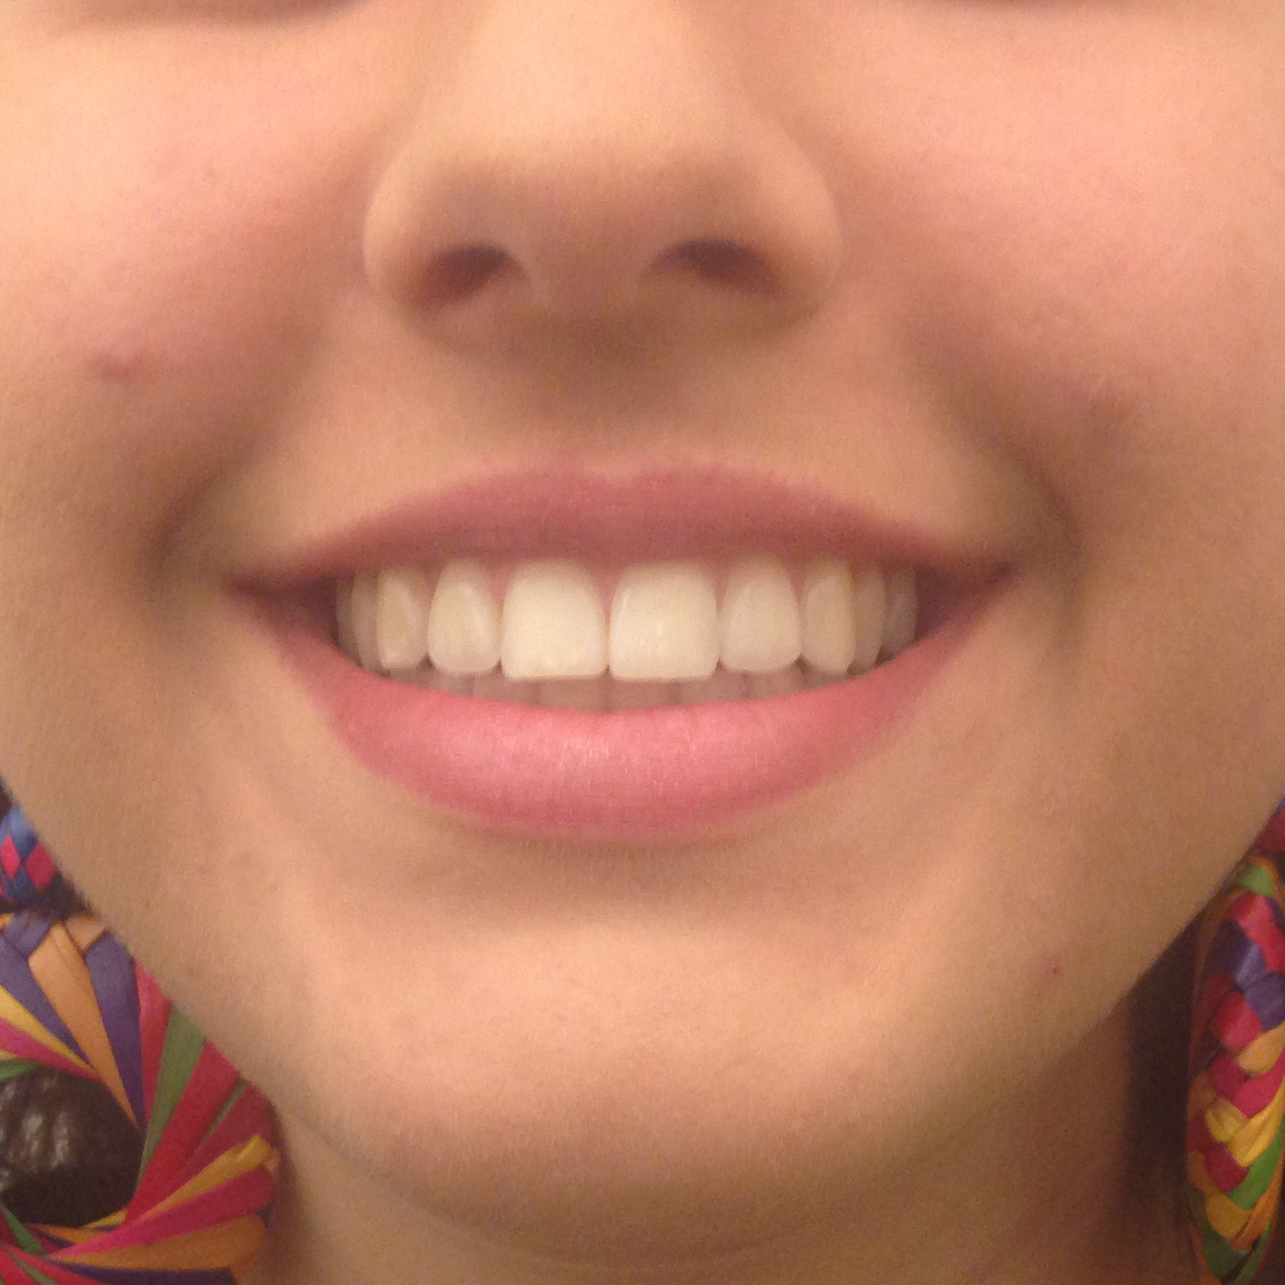
Las vocales del español
[i]

Slide 6
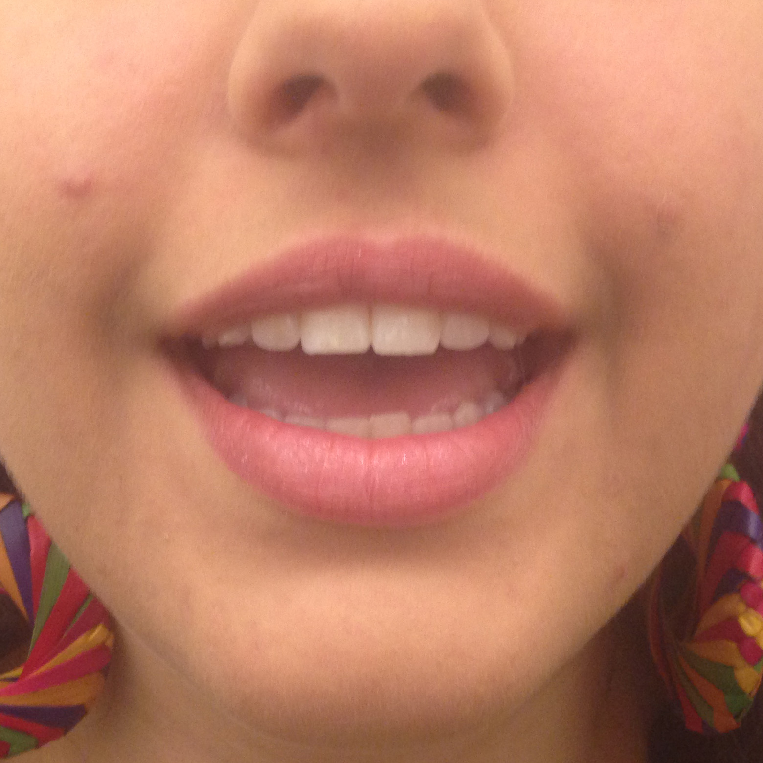
Las vocales del español
[e]

Slide 7
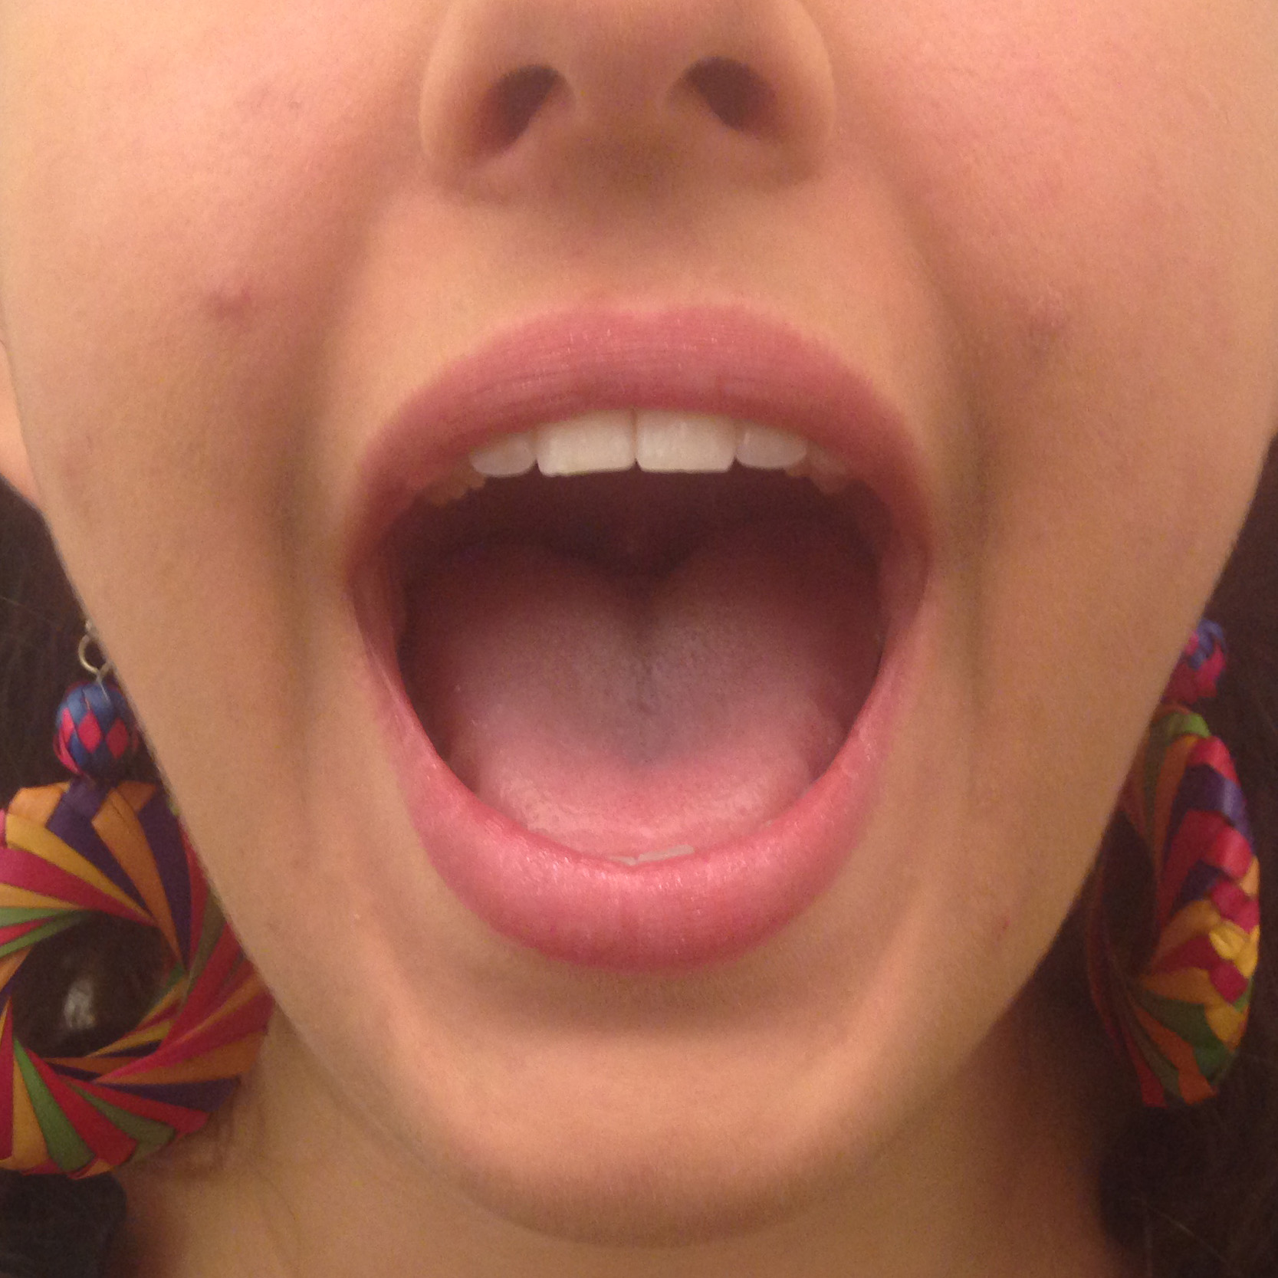
Las vocales del español
[a]

Slide 8
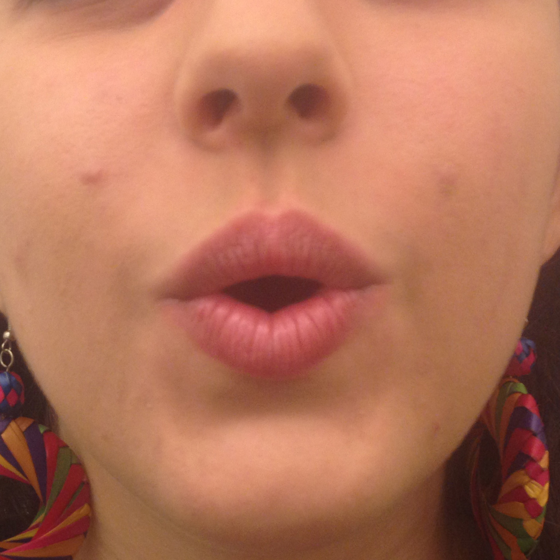
Las vocales del español
[o]

Slide 9
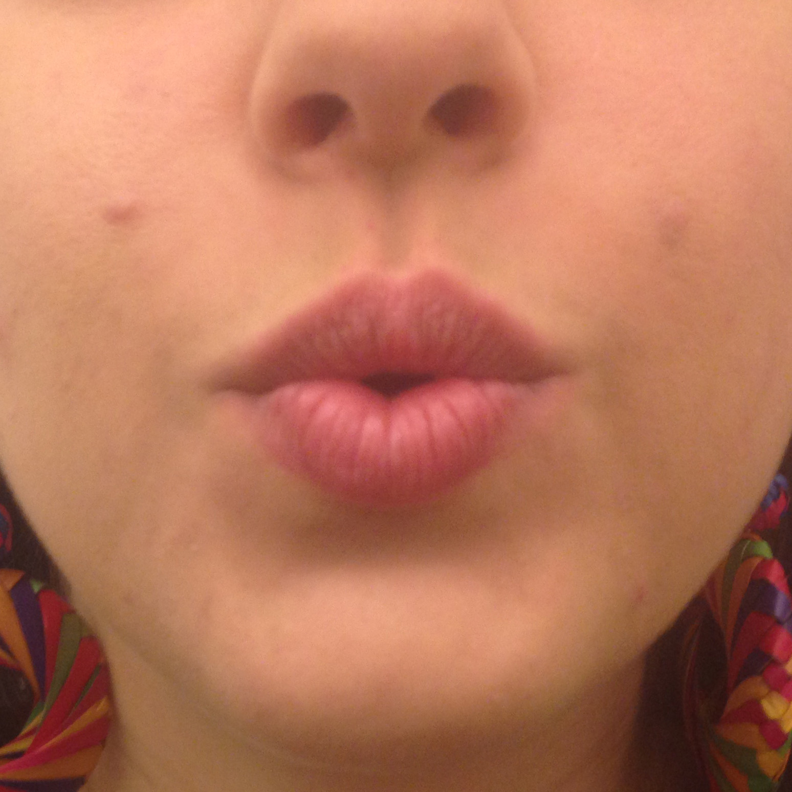
Las vocales del español
[u]

Slide 10
inglés
Anita es una
chica bonita.
español

Slide 11

¿Preguntas?

Slide 12
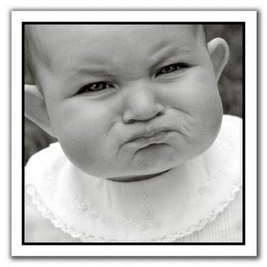

sílaba
público
termina
suplico
tercera
directo
comida
catorce
describa
médico
camina
sincero
lágrima
castillo

Slide 13

divertido
fantástico
últimamente
república
María

Slide 14
polic í a
inglés

Slide 16
¿Preguntas?

Slide 17
Algunas estrategias
para mejorar la pronunciación
Usar el espejo
Hacer grabaciones
Hablar lentamente
Buscar un modelo
Cantar

Slide 18
repaso
ENEMIGO
# 2

Slide 19
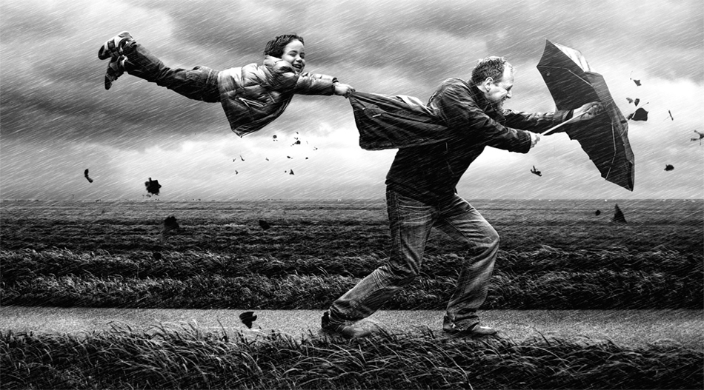
p^{h}
p^{h}ap^{h}el
La aspiración

Slide 20
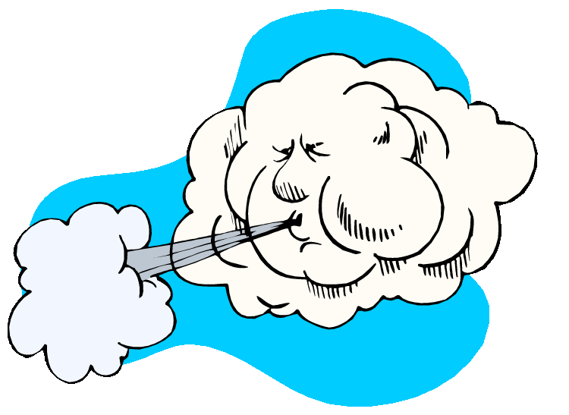
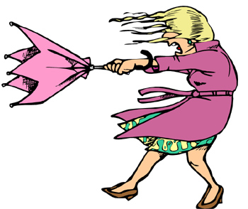
p, t, k
inglés
paper
table
kill

Slide 21
p, t, k
inglés
/p^{h}, t^{h}, k^{h}/

Slide 22
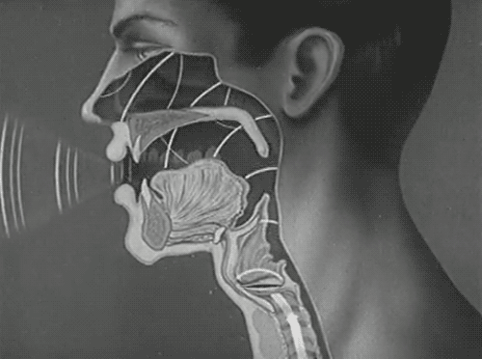
paper
Aspiración
Explosión
people
plot
inglés

Slide 23
papel
SIN
Aspiración
Explosión
padre
pasta
español

Slide 24
tabla
SIN
Aspiración
Explosión
tasa
té
español

Slide 25
COMPARA
inglés
tea
español
ti
inglés vs.
español

Slide 26
COMPARA
inglés
too
español
tú
español

Slide 27
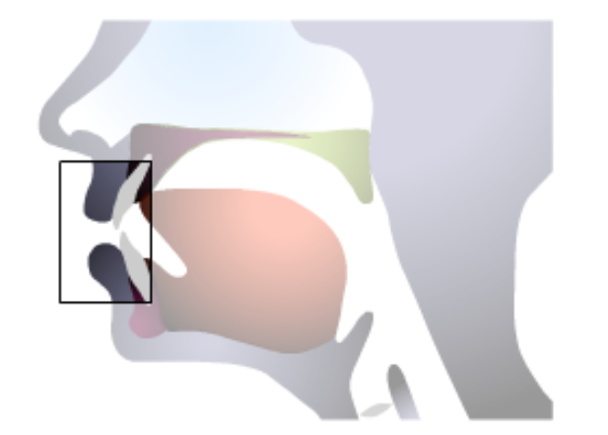
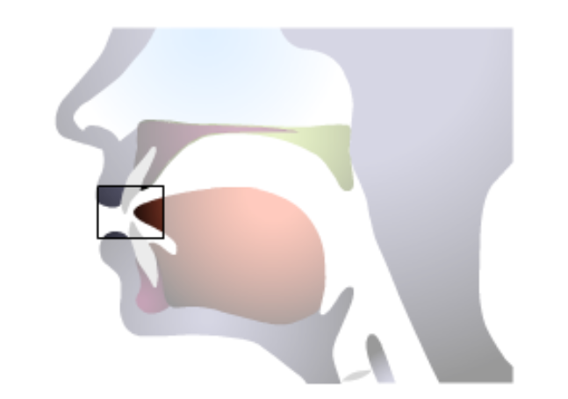
Articula
en voz alta
taco
Inglés
Español

Slide 28
/k/
kilo
queso
casa
español

Slide 29
/k/
caca
español

Slide 30
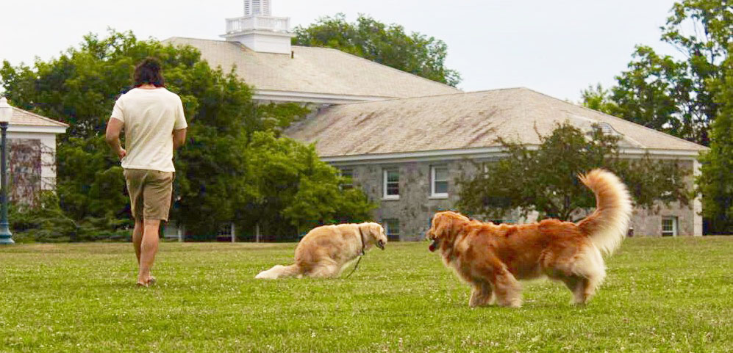
¡No aspires!
El kino
caga caca
/k/

Slide 31
¡No aspires!
Pito
Pérez
puso
el papel
en el pupitre

Slide 32
¡No aspires!
1. Pito Pérez puso el papel en el pupitre.
2. Pídele a Paco un poco de pan.
3. ¿Puedes poner el programa para el público?
4. Pronto pasa el portero para apuntar la puerta apropiada.
5. Mi tío Teodoro tiene tantos tipos de trajes como tú.

Slide 33
ENEMIGO
# 3

Slide 34

“b, d, g”
“s, z”

Slide 35
Primera parte
“b, d, g”

Slide 36
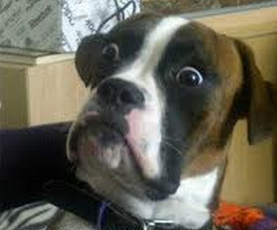
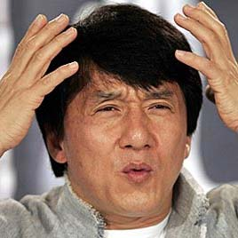
 | [b]
“b”
 | [β]
 | [d]
“d”
 | [ð]
 | [g]
“g”
 | [ɣ]

Slide 37
Pronunciación
“SUAVE”
iba
lado
lago
[β]
[∂]
[ɣ]

Slide 38
REGLA
“b, d, g”

Slide 39
Regla 1:
Articulación
“suave”
siempre
casi
“b, d, g”

Slide 40
Articula
en voz alta
lobo
pido
ladrón
digo
pago
[suave]

Slide 41
Regla 2:
Articulación
“suave”
también para "v"

Slide 42
Observad…

Slide 43
Articula
en voz alta
lava
iba
suave
La letra "b" (de burro)
La letra "v" (de vaca)
"v" = "b"

Slide 44
Articula
en voz alta
soga
hago
pago
lago
trago
[suave]

Slide 45
Articula
en voz alta
pavo
sabio
suave
cueva
labios
[suave]

Slide 46
Articula
en voz alta
nada
cuidado
miedo
sudar
ladrón
[suave]

Slide 47
Articula
en voz alta
es mi dedo
no tiene ganas
habla de usted
¿quién habló de mí?

Slide 48
Y dijo …

Slide 49
Articula
en voz alta
Y dijo …
1. gato. 2. gracias.
3. ganamos el partido. 4. dígaselo a Verónica.
5. ¿bailamos?
6. bébelo todo.
siempre suave

Slide 50
Pronuncie con
“d” suave
La letra “d” de Dámaso.
suave

Slide 51
Pronuncie con
“d” suave
La letra “d” de David.
suave

Slide 52
Pronuncie con
“d” suave
La letra “d” de Dilsa.
suave

Slide 53
Volverán las oscuras golondrinas
Volverán las oscuras golondrinas en tu balcón sus nidos a colgar,
y otra vez con el ala a sus cristales
jugando llamarán.
Pero aquellas que el vuelo refrenaban
tu hermosura y mi dicha al contemplar,
aquellas que aprendieron nuestros nombres,
ésas... ¡no volverán!
Gustavo Adolfo Bécquer

Slide 54
Articula
en voz alta
tengo
tango
ando
onda
ambos, envío
[b, d, g]
Símbolos fonéticos
duro

Slide 56
Segunda parte
“s” vs. “z”
música
Cozumel

Slide 57
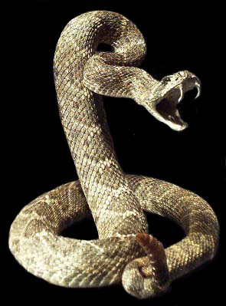
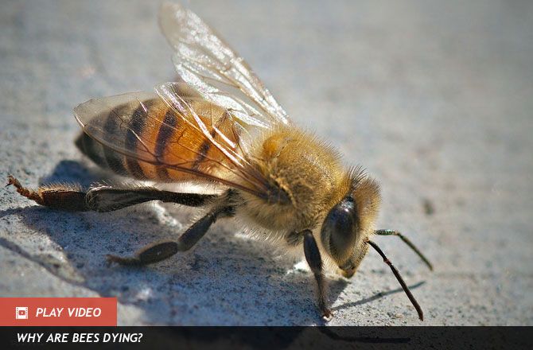
snake
must
 | [s]
“s”
 | [z]
buzz
music

Slide 58
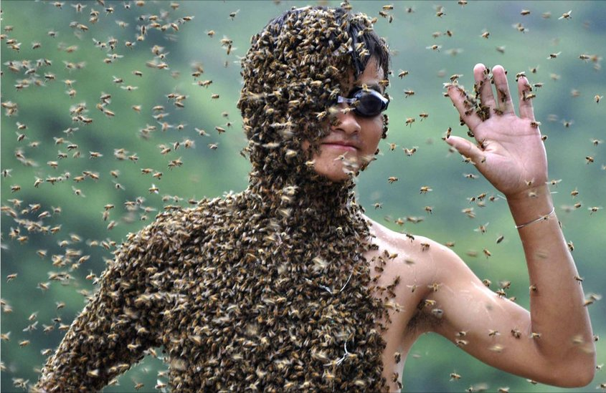
Regla
“s” vs. “z”
música
Cozumel

Slide 59
Regla
“s” vs. “z”
presidente
azúcar

Slide 60
Regla
“s” vs. “z”
casual

Slide 61
Regla
“s” vs. “z”
razón
razonable

Slide 62

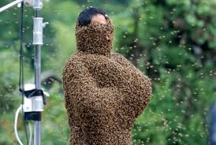
Regla
“z”
¿Quieres té? ¡Háztelo!

Slide 63
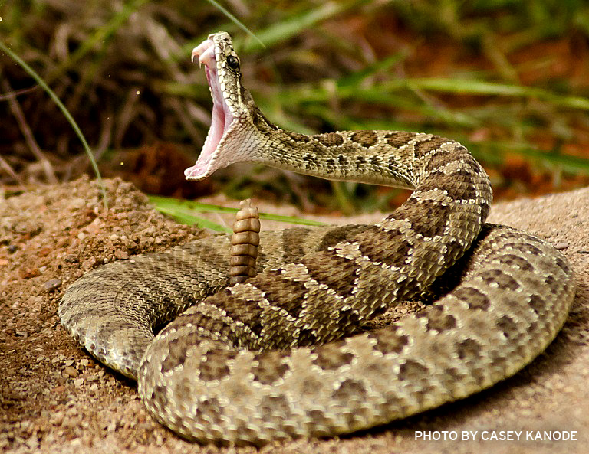
Articula
en voz alta
música
presidente
Cozumel
¡háztelo!
Isidora
[s]

Slide 64
Articula
en voz alta
musicólogo
belleza
la zeta
[s]

Slide 65
Articula
en voz alta
Isidora es la presidenta de la escuela de musicología de Istambul.

Slide 66
Resumen
Hay que evitar la schwa /ə/
Las vocales deben ser tensas y cortas
No aspirar /p, t, k/
Pronunciar /b, d, g/ “suave”
“s” es “ssssssss” (como la ssssssserpiente)

Slide 67
¿Preguntas?

Slide 68
Algunas estrategias
para mejorar la pronunciación
Usar el espejo
Hacer grabaciones
Hablar lentamente
Buscar un modelo
Cantar

Slide 69
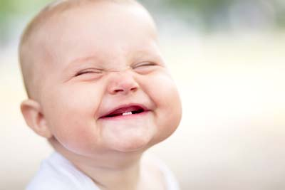
¡Gracias por asistir!

